Slide 1
SZACOWANIE SZKÓD ŁOWIECKICH w praktyce
Choszczno, 14 maja 2018r.

Slide 2
Aby wyliczyć odszkodowanie należy:
1. Określić powierzchnię zredukowaną uprawy.
2. Wyliczyć spodziewany plon.
3. Ustalić cenę płodu rolnego.
4. Obliczyć nieponiesione koszty plonu.

Slide 3
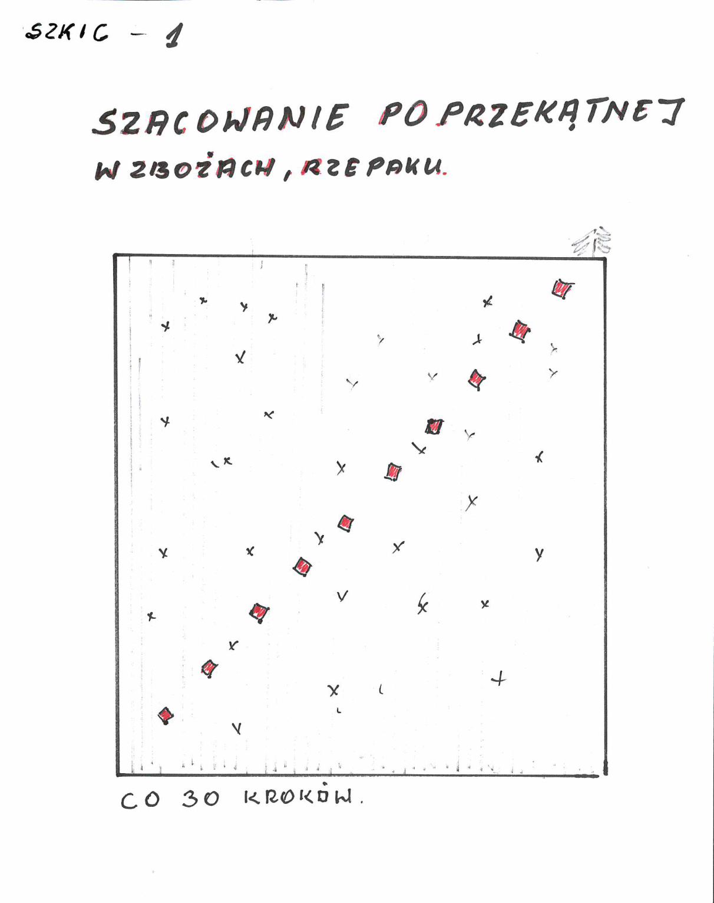
Zboża, rzepak

Slide 4
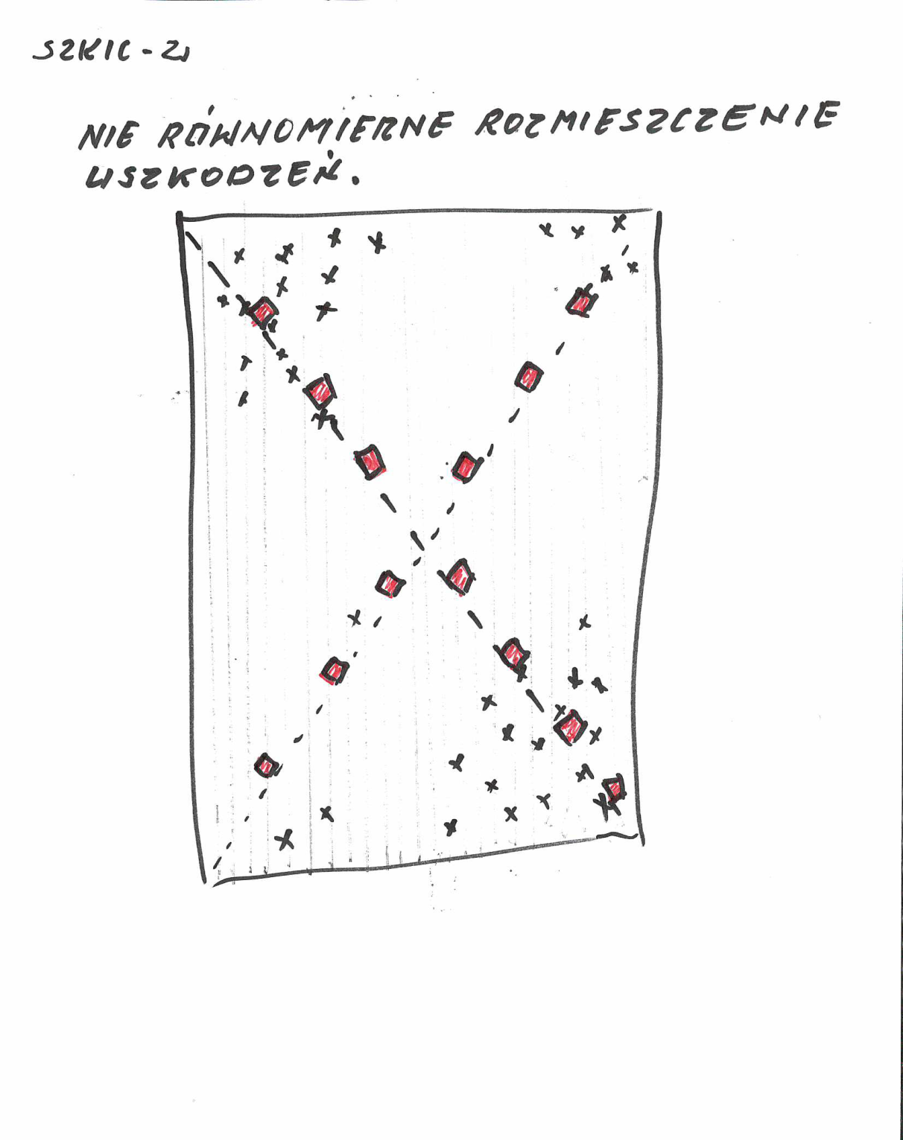
Uszkodzenia rozmieszczone nierównomiernie

Slide 5
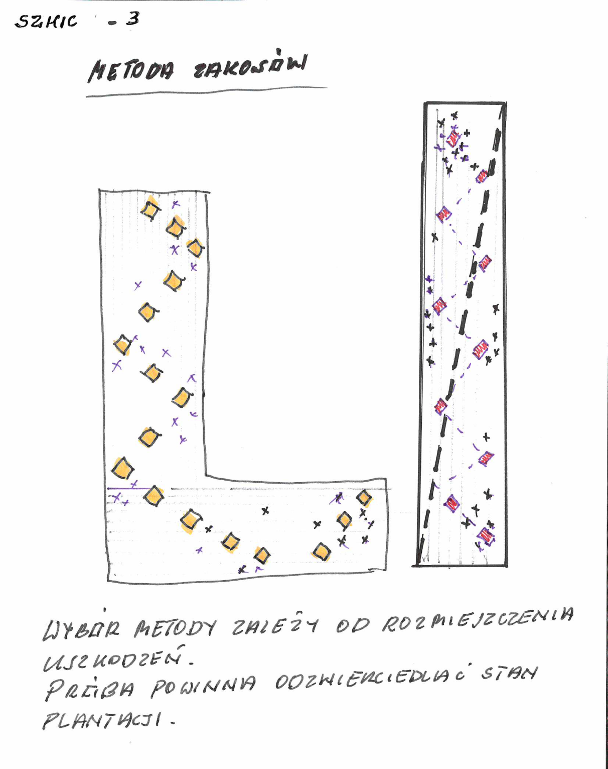
Metoda zakosów

Slide 6
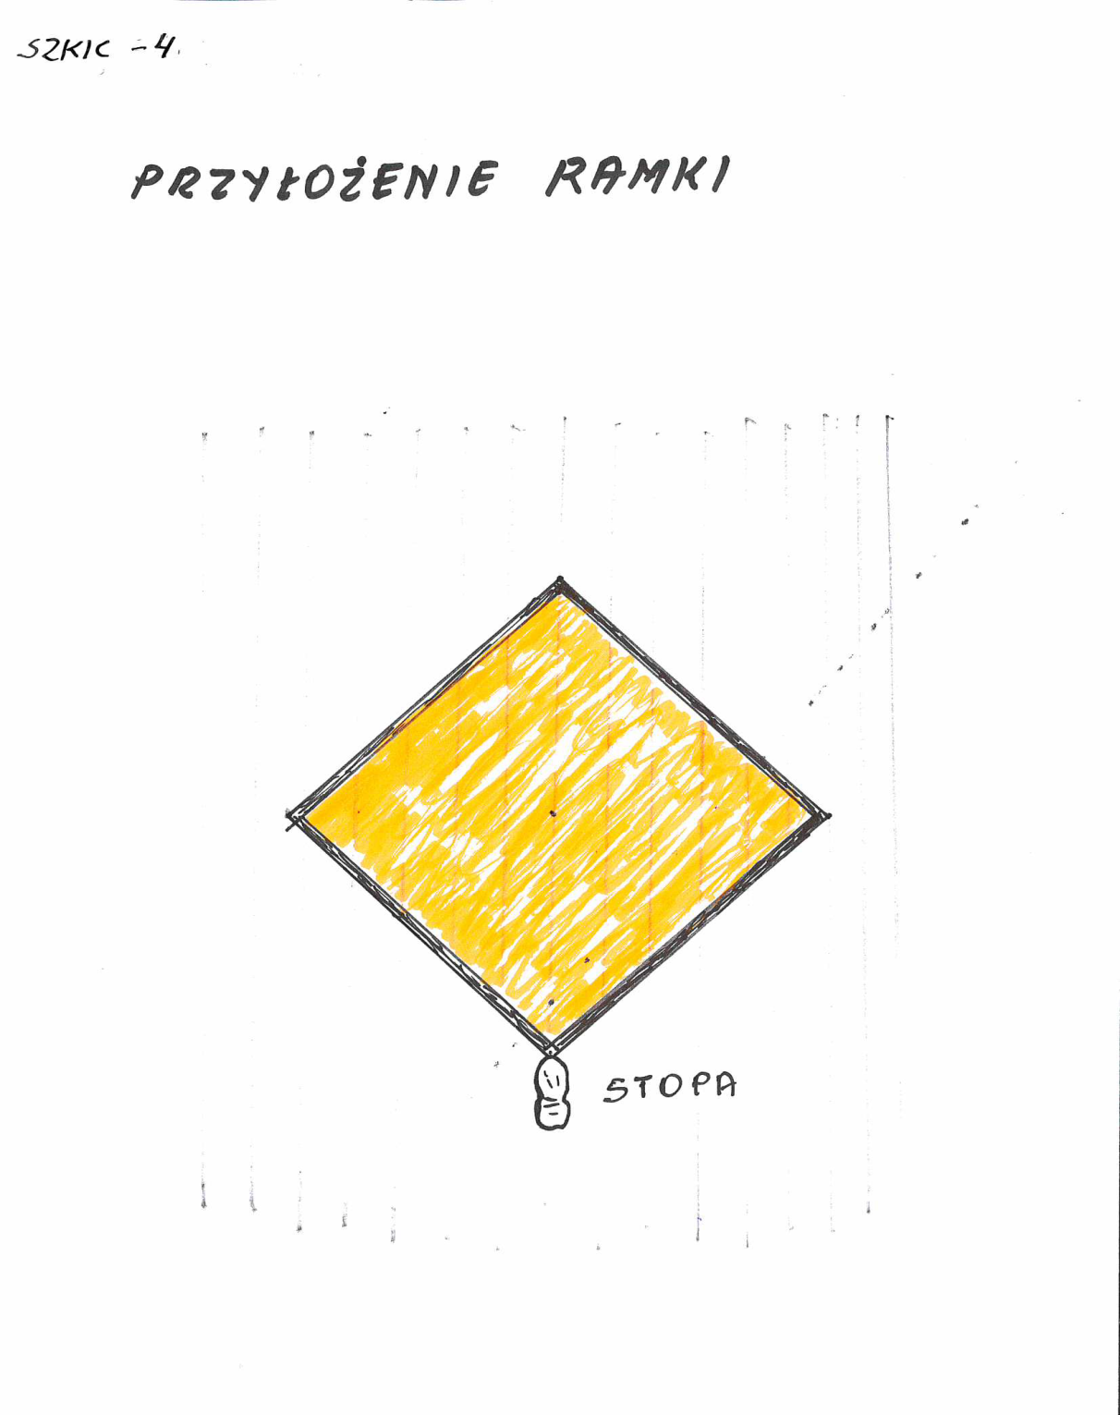
Ramka

Slide 7
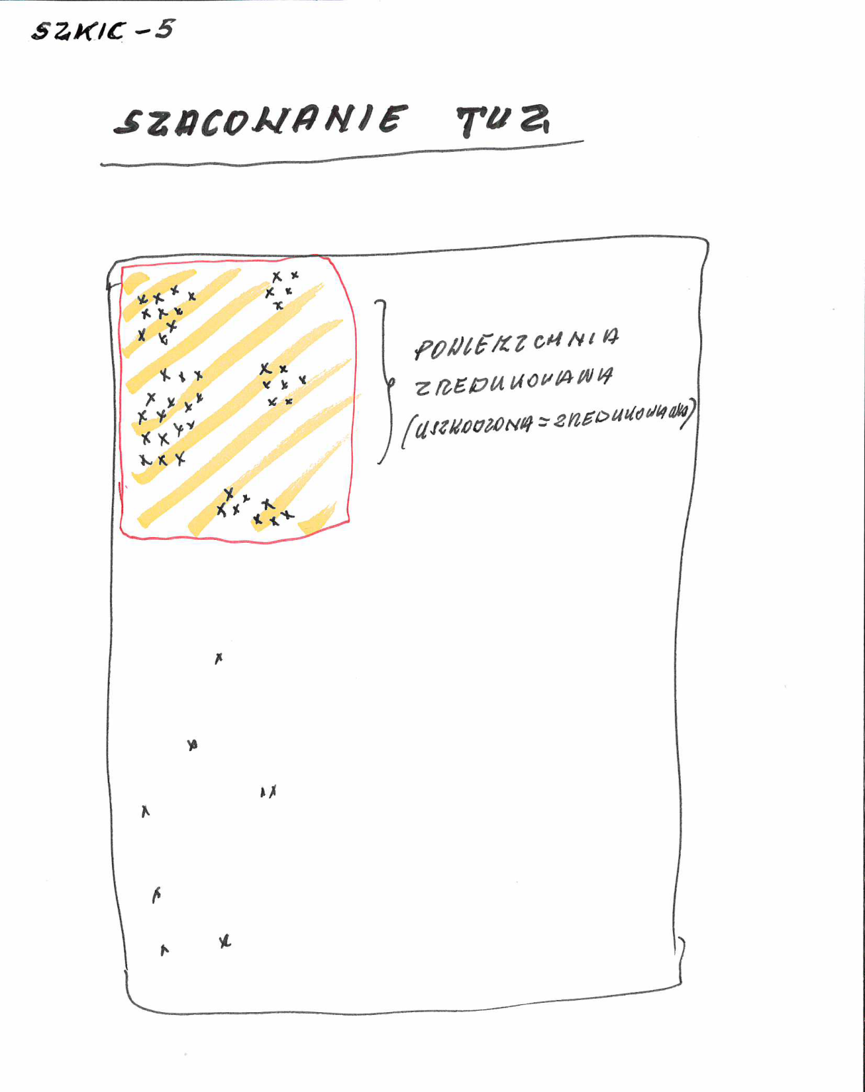
TUZ

Slide 8
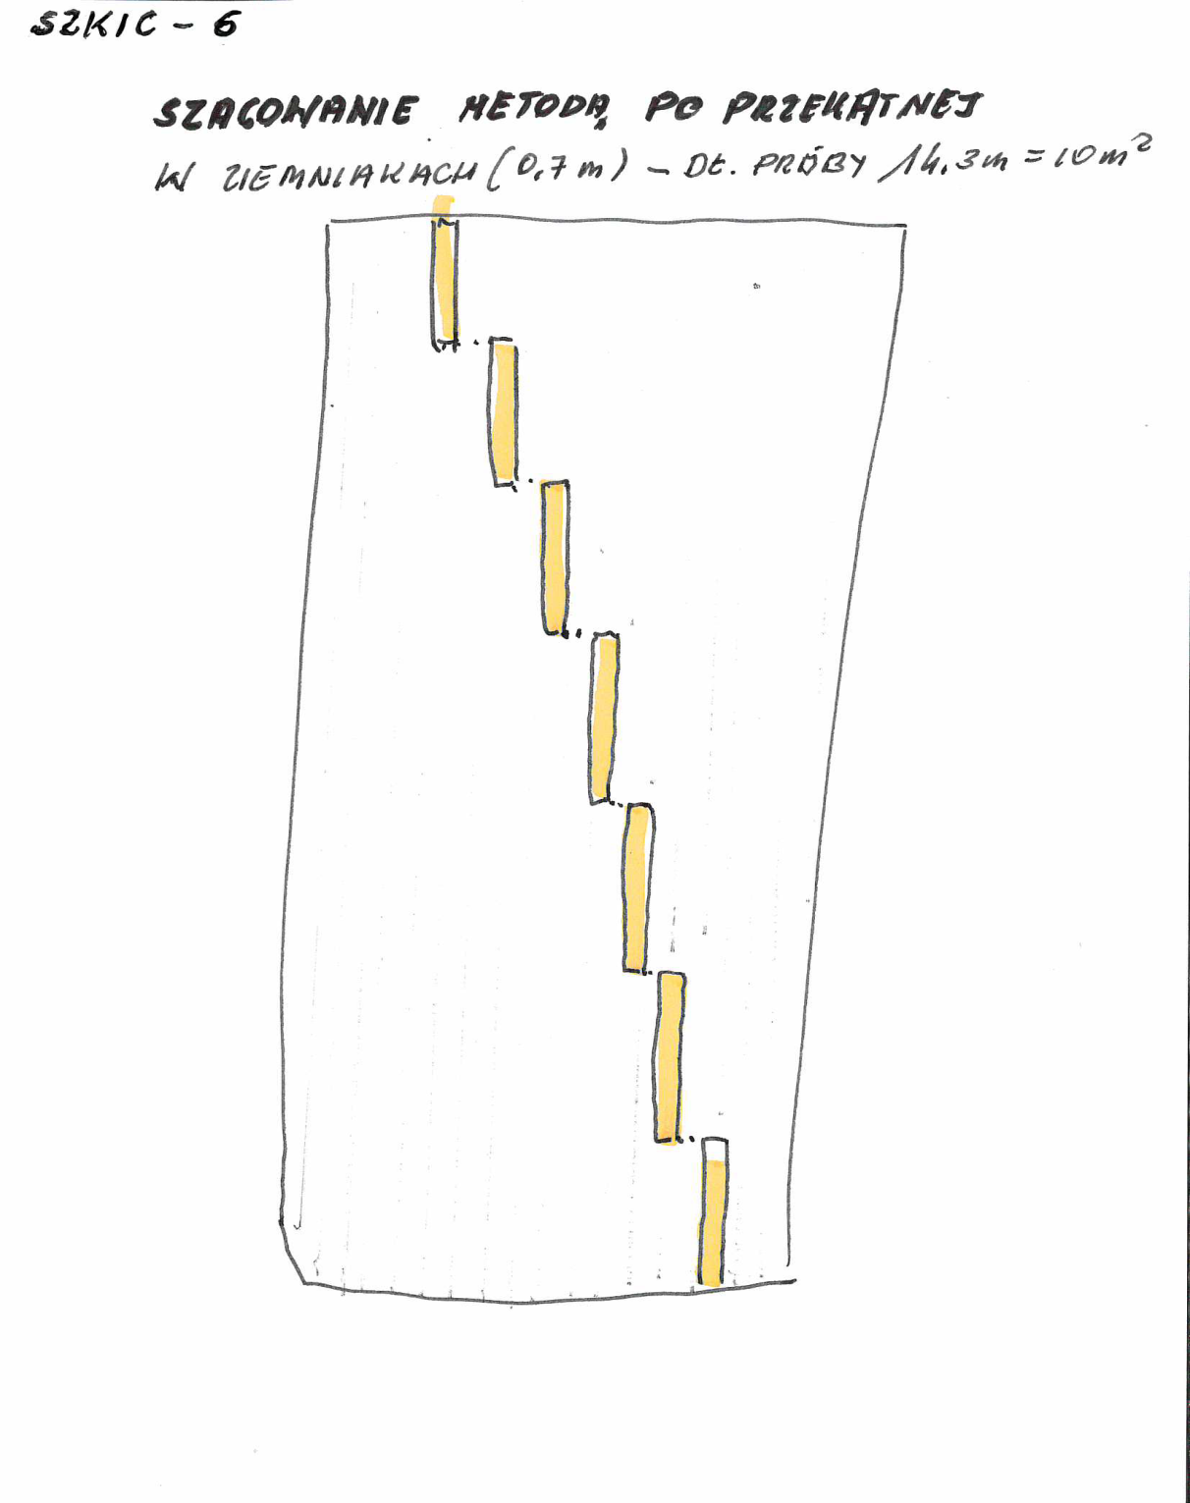
Metoda „PO PRZEKĄTNEJ”

Slide 9
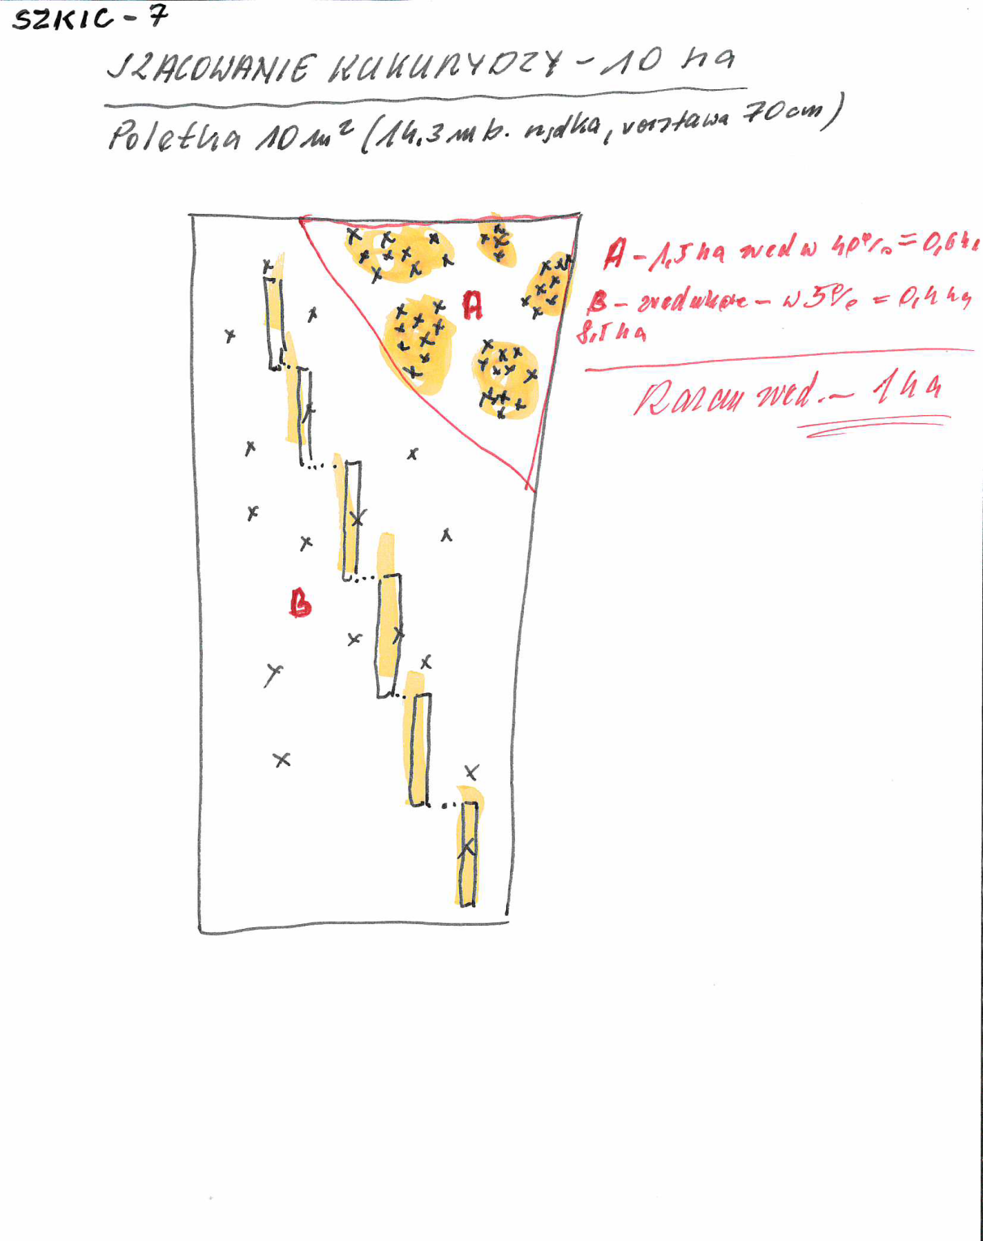
Kukurydza

Slide 10
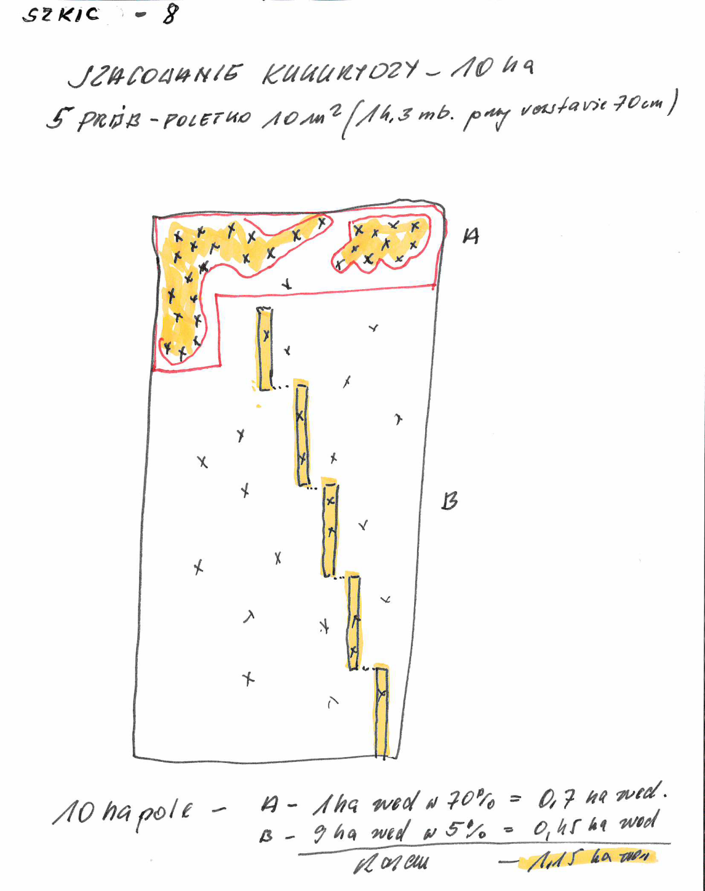
Kukurydza – ciąg dalszy

Slide 11
Andrzej Markowski – Biegły sądowy rzeczoznawca w zakresie szacowania szkód łowieckich (certyfikat nr 19/B/2012) –
Dziękuję za uwagę

